Slide 1
Современный подход к организации студенческих экскурсионных туров
Выполнил: студент Южного Федерального Университета, 2 курса направления 43.03.02 «Туризм» Криченко Владимир Сергеевич

Slide 2
С чего всё началось?
СНО «Навигатор было основано в 2020 году с несколькими задачами:
Повышение интереса студентов к профессии экскурсовода
Увеличение привлекательности студенческих туров
Усовершенствование практических навыков туристского показа у студентов
Улучшение качества экскурсий, проходящих по центру г. Ростова-на-Дону
Вовлечение иностранных студентов в культуру России, увеличение их участия в общественной жизни университета

Slide 4
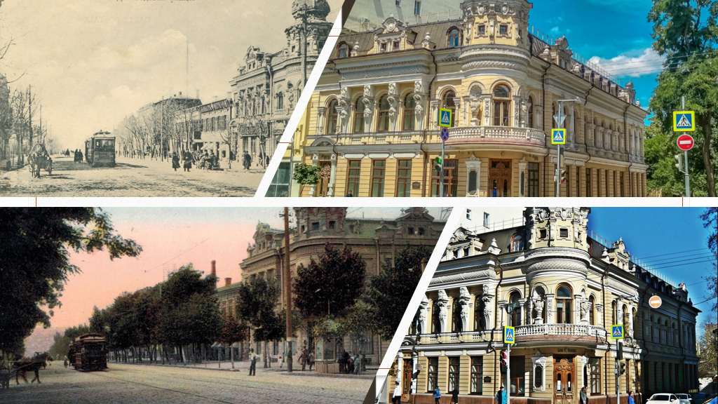

Slide 5
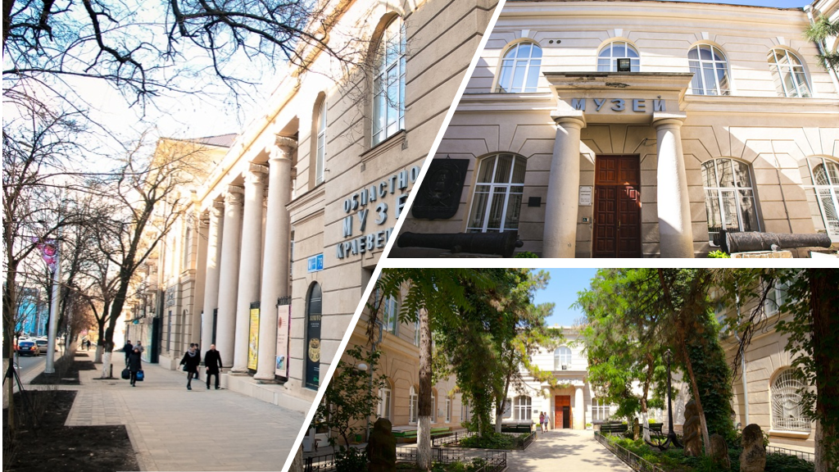

Slide 6
К чему это привело?
10 студентов (в том числе 2 иностранных) были вовлечены в процесс создания экскурсионной программы
Проведено 6 экскурсий по Б. Садовой улице для различных делегаций и туристов среди которых преподаватели ЮФУ и других университетов
Было создано несколько новых опорных точек экскурсии, что привело к увеличению интереса к объектам туристского показа на улице Большой Садовой.

Slide 7
СМОТРИМ В БУДУЩЕЕ
СНО «Навигатор планирует:
Создать еще 1 маршрут по улице Пушкинской
Увеличить штат СНО на 5 человек
Продолжать популяризировать студенческие туры среди целевых аудиторий
Развивать знания иностранных студентов о Ростовской области и ремесле экскурсовода

